Slide 1
프로젝트 예제(개별실습) 11시 10분부터

Slide 2
프로젝트 예제
메인 화면 구성
Header : logo / Top Menu
메뉴 : Main Menu / Sub Menu
슬라이드 쇼
탭메뉴
베스트 상품
Footer
Bottom Menu
Company Info

Slide 3
Header (Top Menu)
Main Menu / Sub Menu
메인 화면 구성
(index.html)
Slide Show
Tab Menu
베스트 상품
Footer (Bottom Menu)
Footer

Slide 4
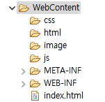
프로젝트 예제 (projectEx)
새프로젝트 : projectEx
폴더 생성 : css / html / image / js
index.html 생성
이미지 파일 복사해서 저장

Slide 5
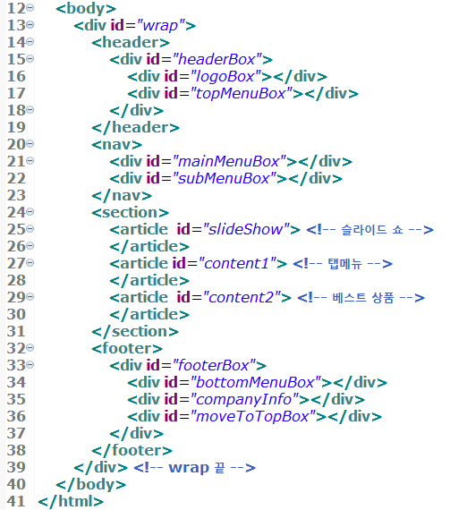
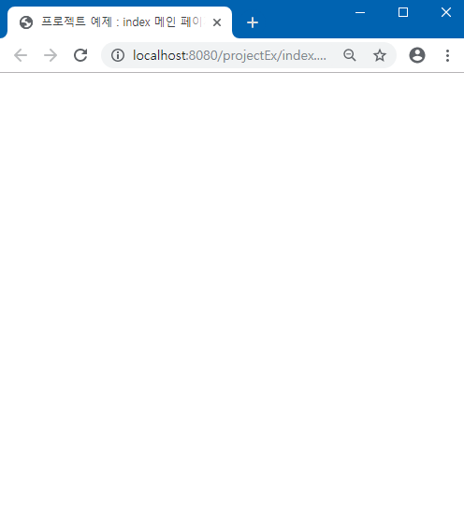
index.html

Slide 6
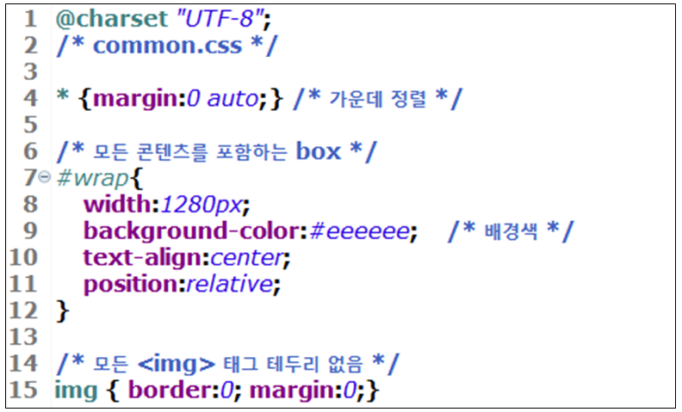
css 폴더에 common.css 새로 생성
모든 페이지에 공통으로 적용

Slide 7
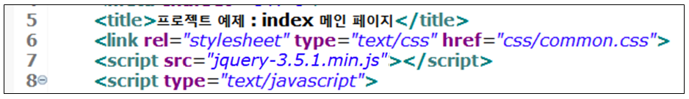

Slide 8
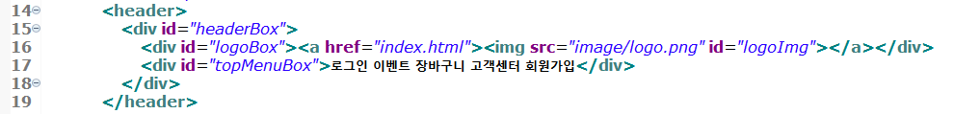
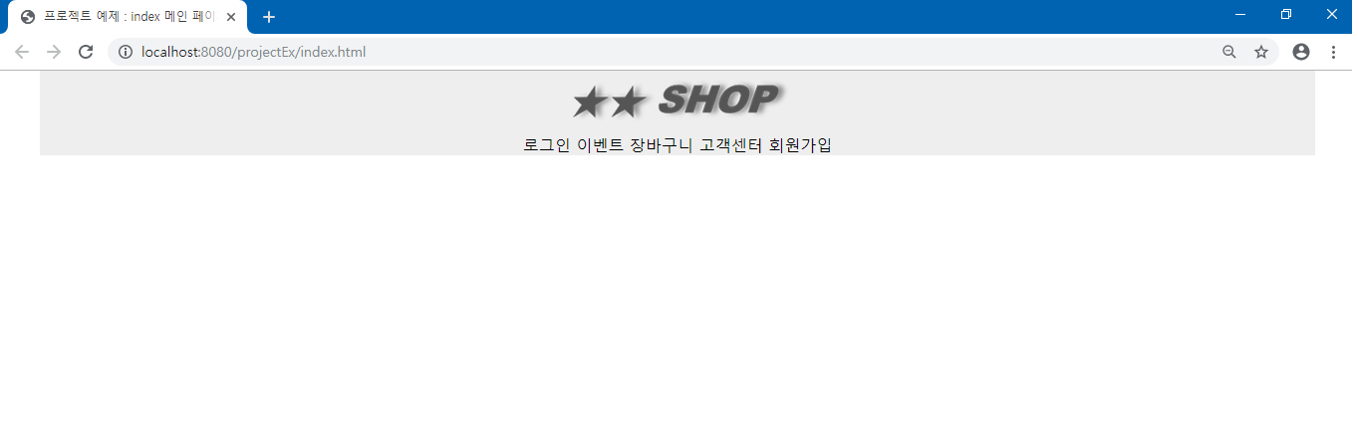
① Header (로고 / Top Menu)

Slide 9
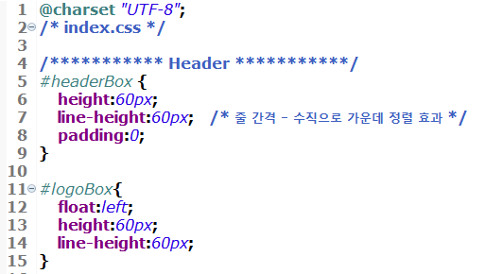
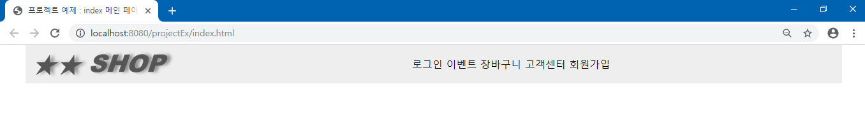
css 폴더에 index.css 새로 생성

Slide 10
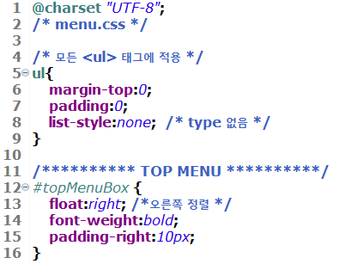
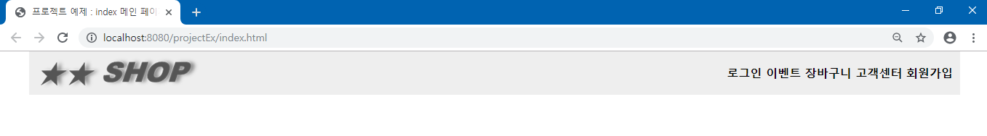
css 폴더에 menu.css 새로 생성

Slide 11
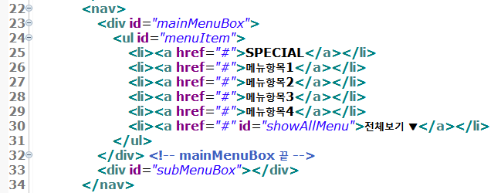
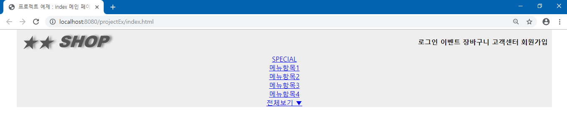
② 메뉴 : Main Menu / Sub Menu

Slide 12
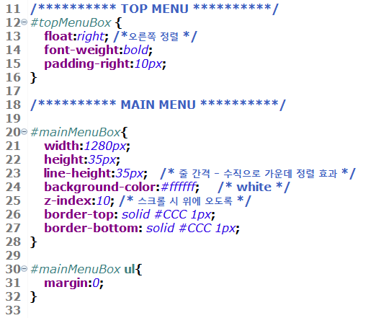
menu.css에 추가

Slide 13
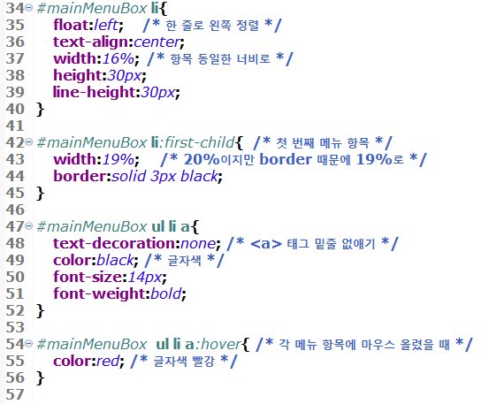
결과 확인

Slide 14
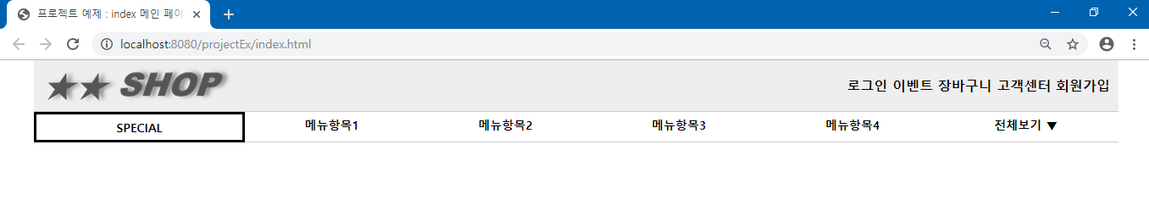
메인 메뉴 결과

Slide 15
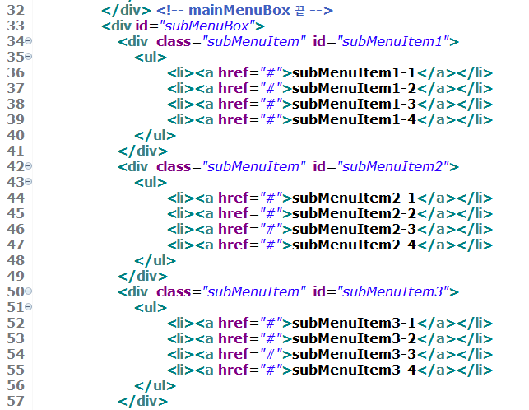
서브 메뉴 작성

Slide 16
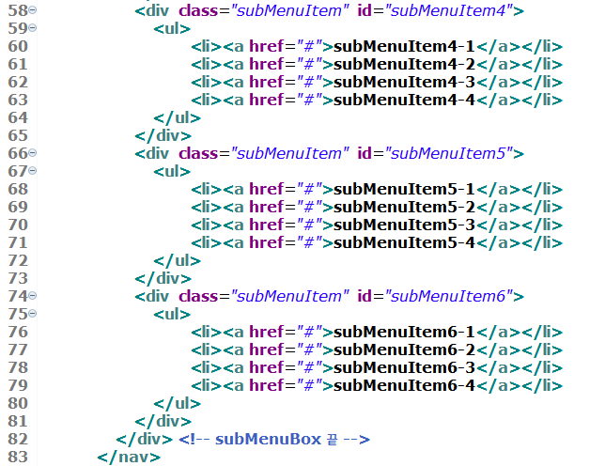
결과 확인

Slide 17
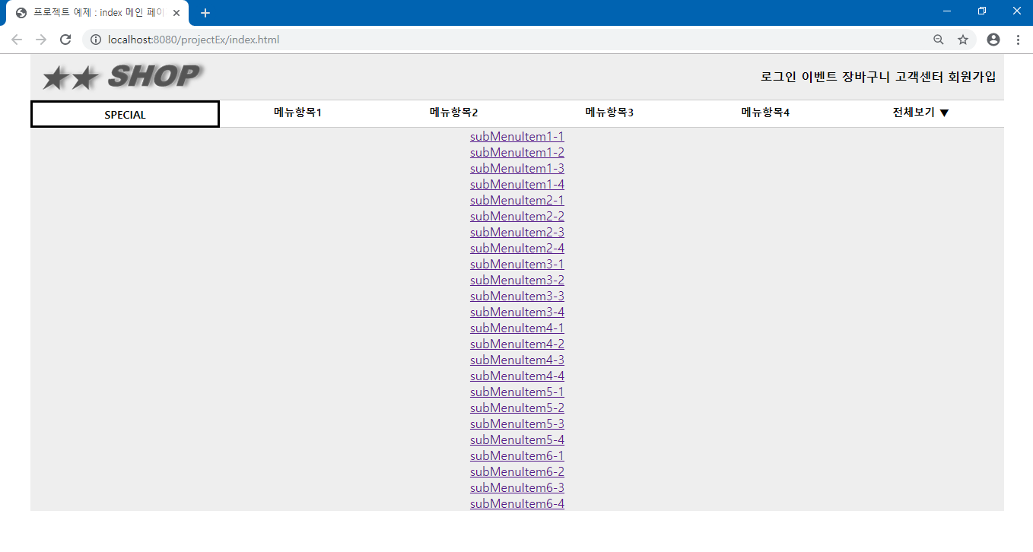
Sub Menu 결과

Slide 18
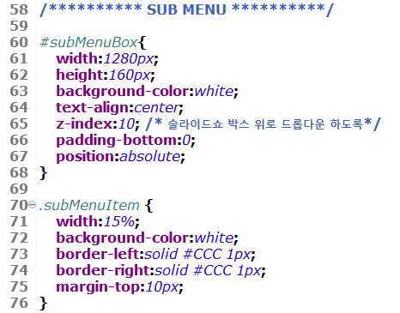
menu.css에 추가

Slide 19
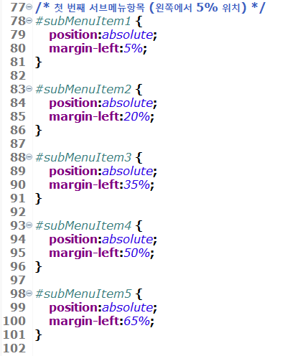

Slide 20
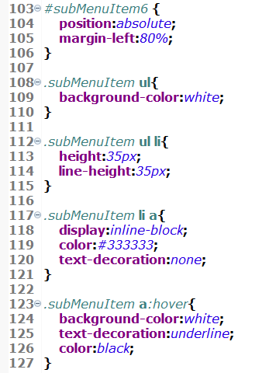
결과 확인

Slide 21
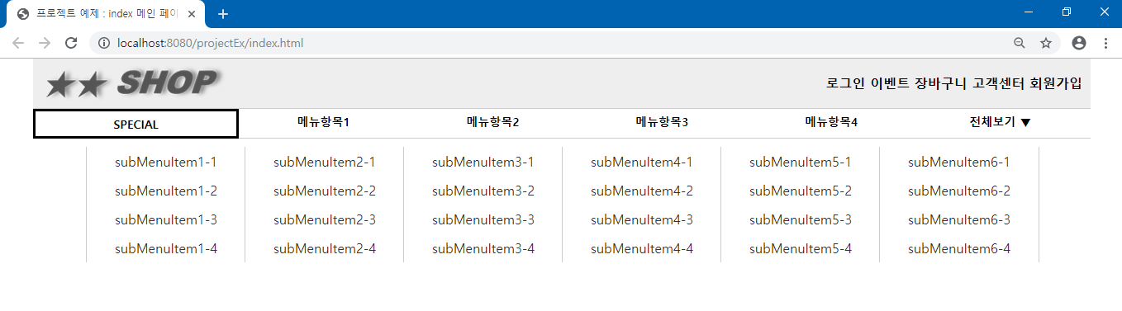
Sub Menu 확인

Slide 22
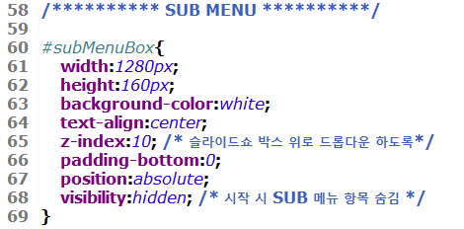
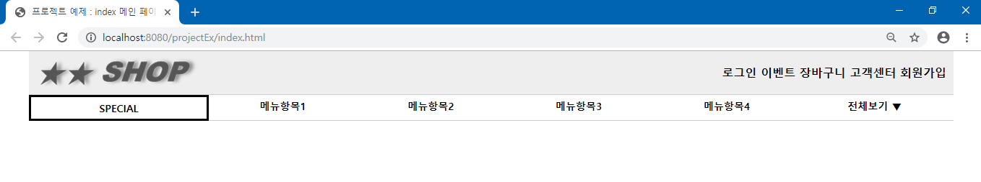
처음 실행 시 서브메뉴 안 보이도록 숨김

Slide 23
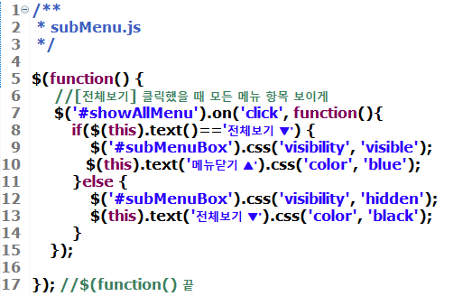
js 폴더에 subMenu.js 새로 생성
[전체보기 ▼] 메뉴 항목 클릭했을 때 Sub Menu 보임
js 폴더에 jquery-3.5.1.min.js 파일 복사

Slide 24
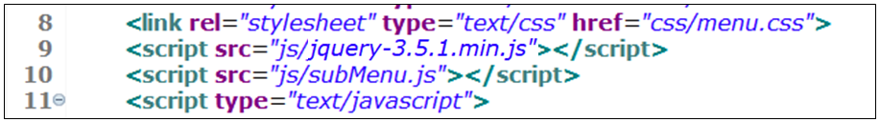
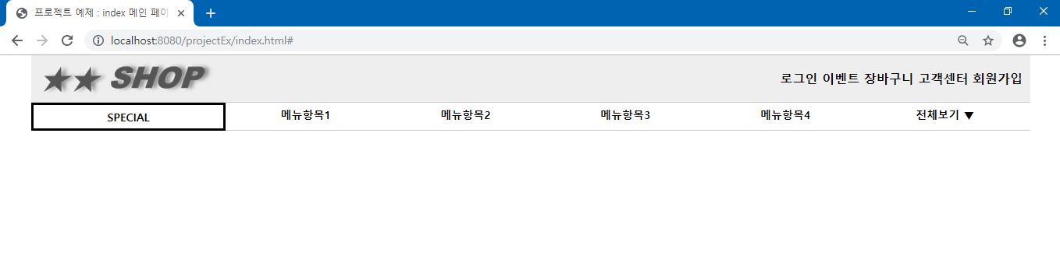


Slide 25
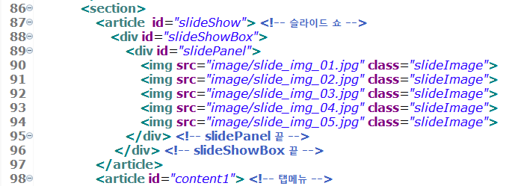
③ 슬라이드 쇼
결과 확인

Slide 26
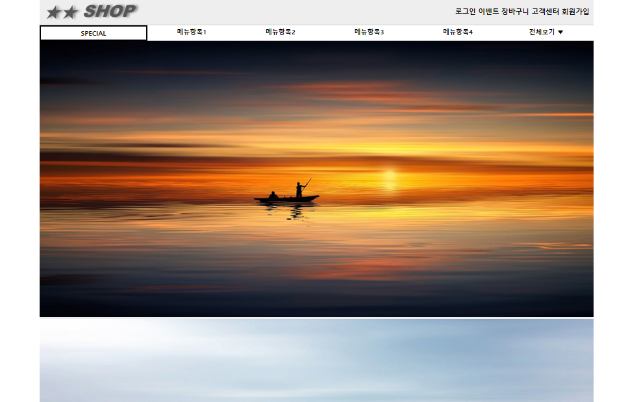
슬라이드 쇼 결과 확인
슬라이드
이미지
5개

Slide 27
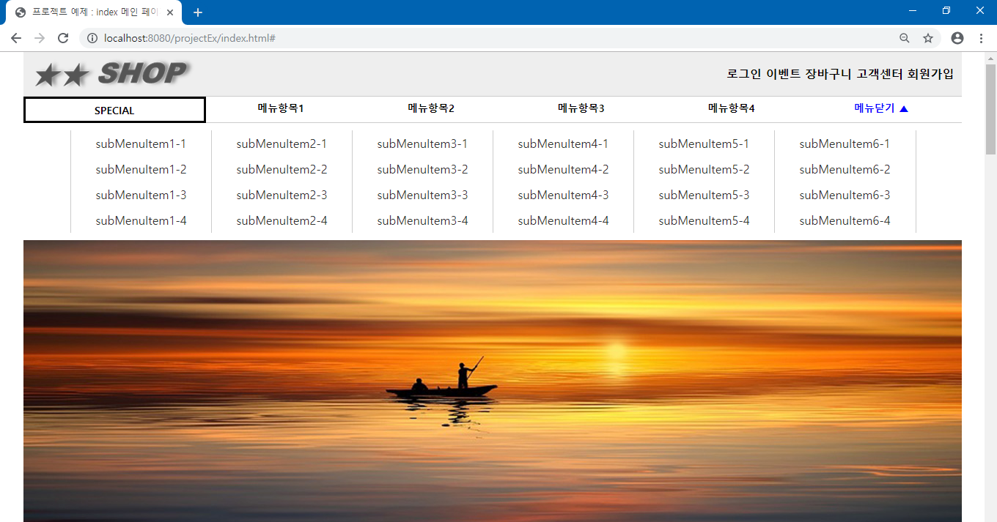
서브메뉴 항목이 슬라이드 쇼 위에 출력

Slide 28
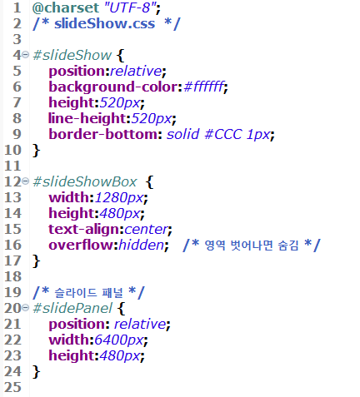
css 폴더에 slideShow.css 새로 생성

Slide 29
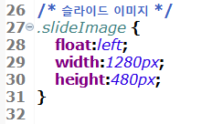
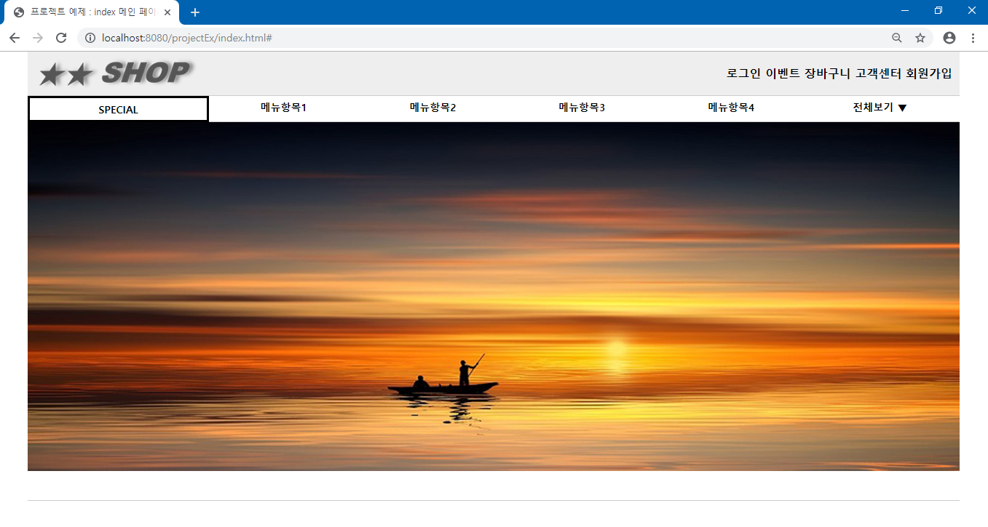
결과 확인

Slide 30
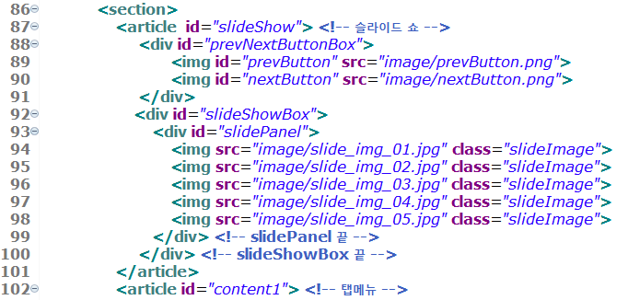
prevButton / nextButton
결과 확인

Slide 31
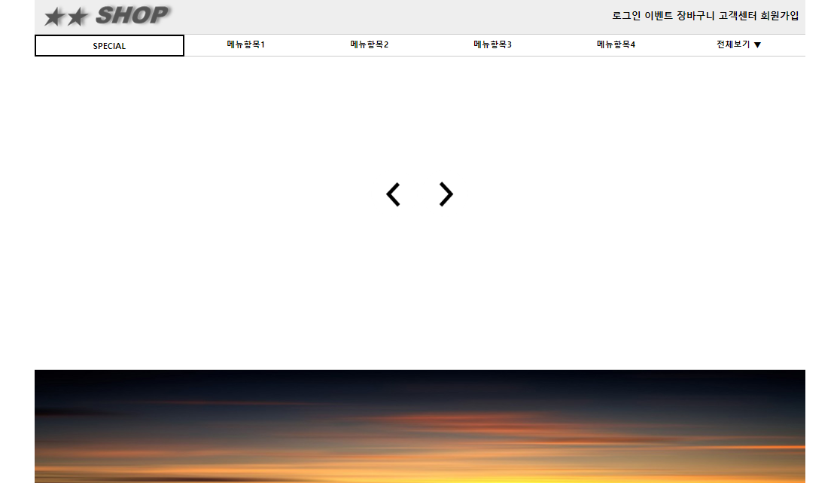
prevButton / nextButton 결과 확인

Slide 32
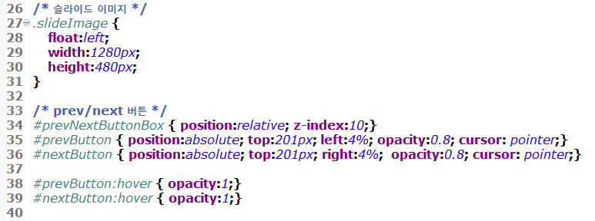
slideShow.css에 추가
슬라이드 쇼 height:480
preButtnon height:78
top : 240-39 =201
결과 확인

Slide 33
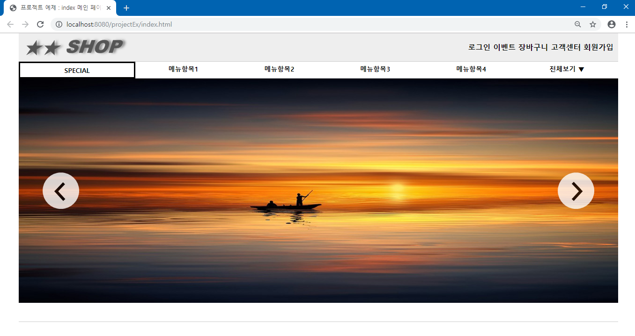
prevButton / nextButton 결과 확인
마우스 올리면 불투명

Slide 34
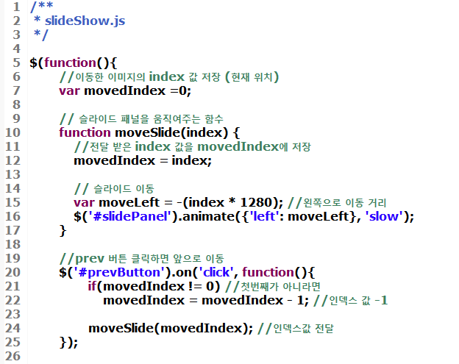
js 폴더에 slideShow.js 생성

Slide 35
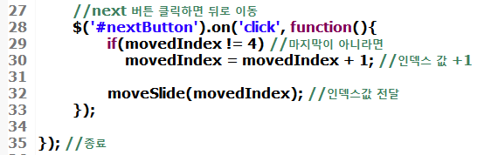
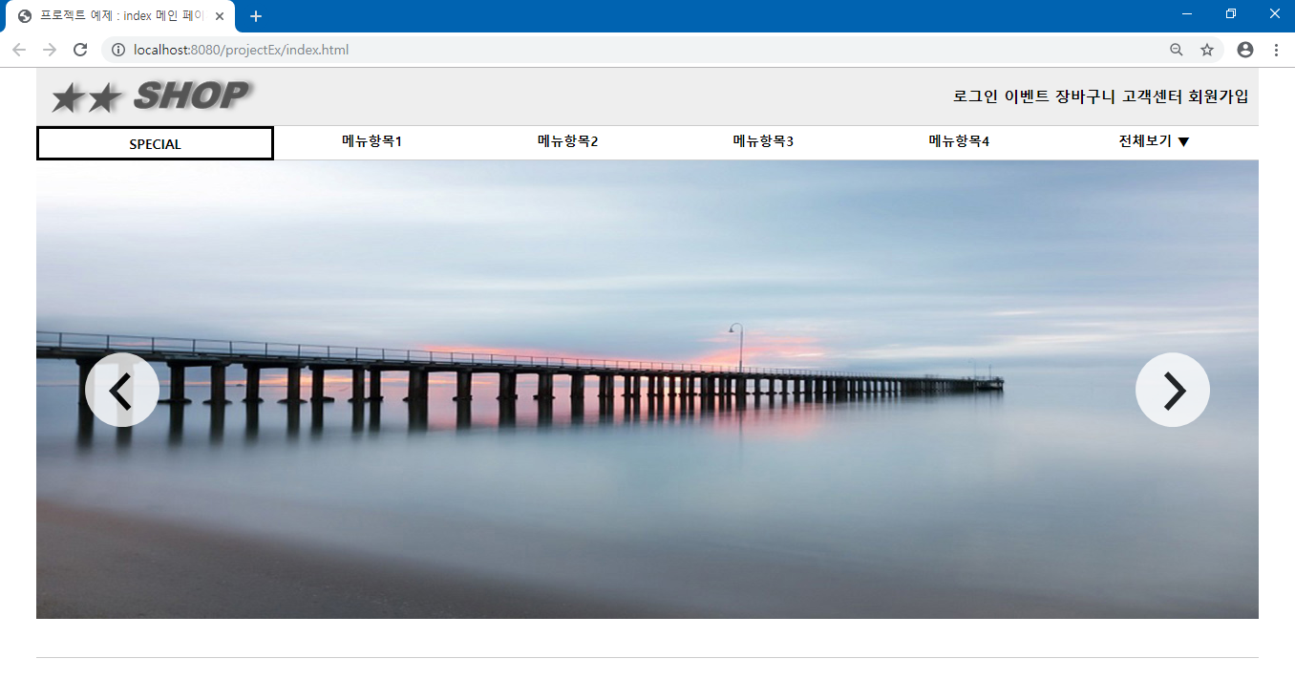

Slide 36
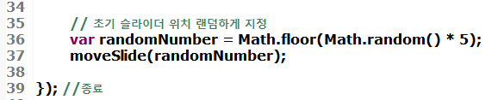
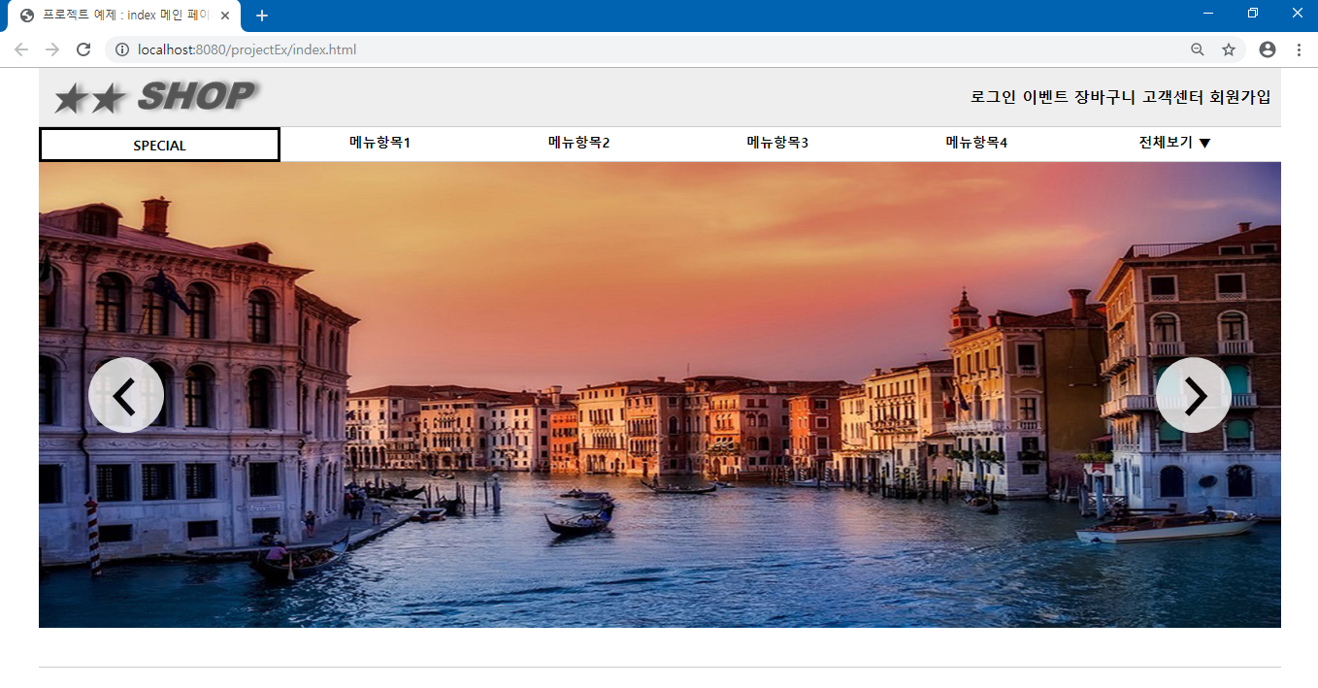
slideShow.js에 추가
초기 슬라이더 위치 랜덤하게 지정
새로 고침할 때마다 시작 이미지 변경

